Slide 1

Điều trị gãy xương vùng háng
Ho Chi Minh City, Vietnam
November 2016
De Juan Ng
Orthopaedic Surgeon

Slide 2
Tóm tắt
Gãy cổ xương đùi
  KHX bên trong
  Thay khớp
    Bán phần
    Toàn phần
Gãy liên mấu chuyển
Gãy dưới mấu chuyển

Slide 3
Tóm tắt
Gãy cổ xương đùi
  KHX bên trong
  Thay khớp
    Bán phần
    Toàn phần
Gãy liên mấu chuyển
Gãy dưới mấu chuyển

Slide 4
Mục tiêu điều trị
Bệnh nhân già
  Vận động sớm, đi chịu lực nhẹ
  Phẫu thuật an toàn nhất, giảm tối thiểu nguy cơ phẫu thuật lại
Bệnh nhân trẻ
  Bảo tồn chỏm xương đùi
  Nắn phục hồi giải phẫu
  Lành xương

Slide 5
Lựa chọn phương án điều trị
Nắn và KHX bên trong (bảo tồn chỏm xương đùi nếu có thể)
  Vít xốp rỗng
  Dụng cụ DHS
Thay khớp
  Bán phần
  Toàn phần

Slide 6
Nắn kín và KHX bên trong
Leadbetter manoeuvre
  Gấp háng 90°, khép, kép dọc trục với xương đùi, xoay trong
    Điều này làm thư giãn nhóm cơ quanh khớp háng, cho phép giúp nắn ổ gãy
  Sau đó dạng và duỗi tối đa đồng thời duy trì lực kéo và xoay trong
  heel-palm test quan sát xự xoay ngoài, giúp đánh giá hiệu quả của phương pháp nắn.
KHX bên trong với dụng cụ DHS hoặc vít xốp rỗng.

Slide 7
Ca lâm sàng 1
BN nam, 53 tuổi
Té đập bên phải khi đi xe đạp
Đau háng phải, không đi chịu lực được
Đạp xe đạp tại nhà – khoảng 30km
Nhập viện 1 ngày sau chấn thương

Slide 8
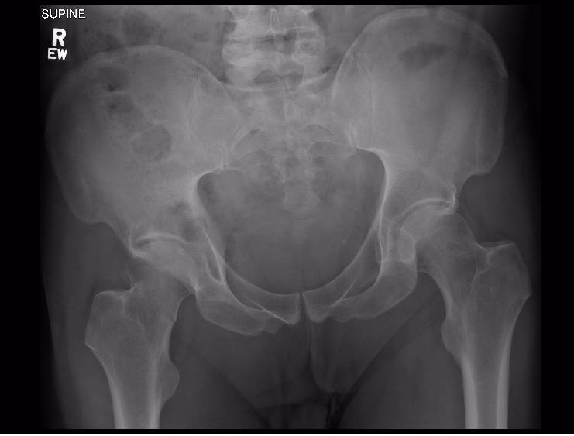
Ca lâm sàng 1

Slide 9
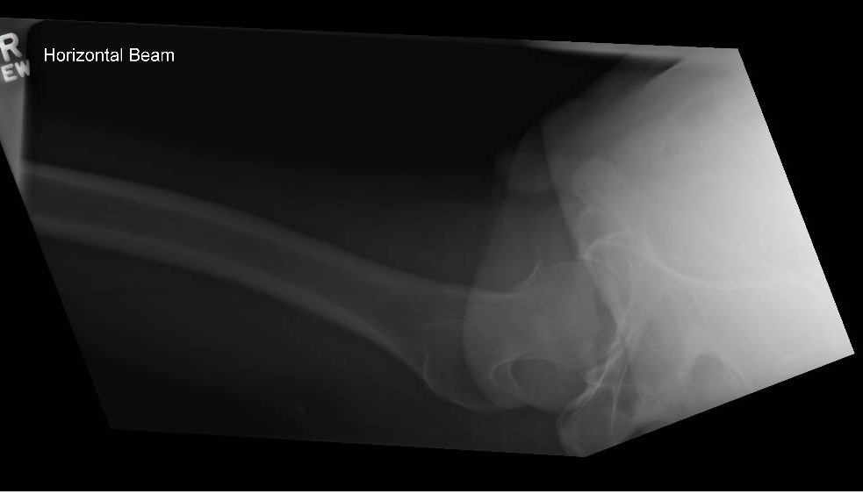
Ca lâm sàng 1

Slide 10
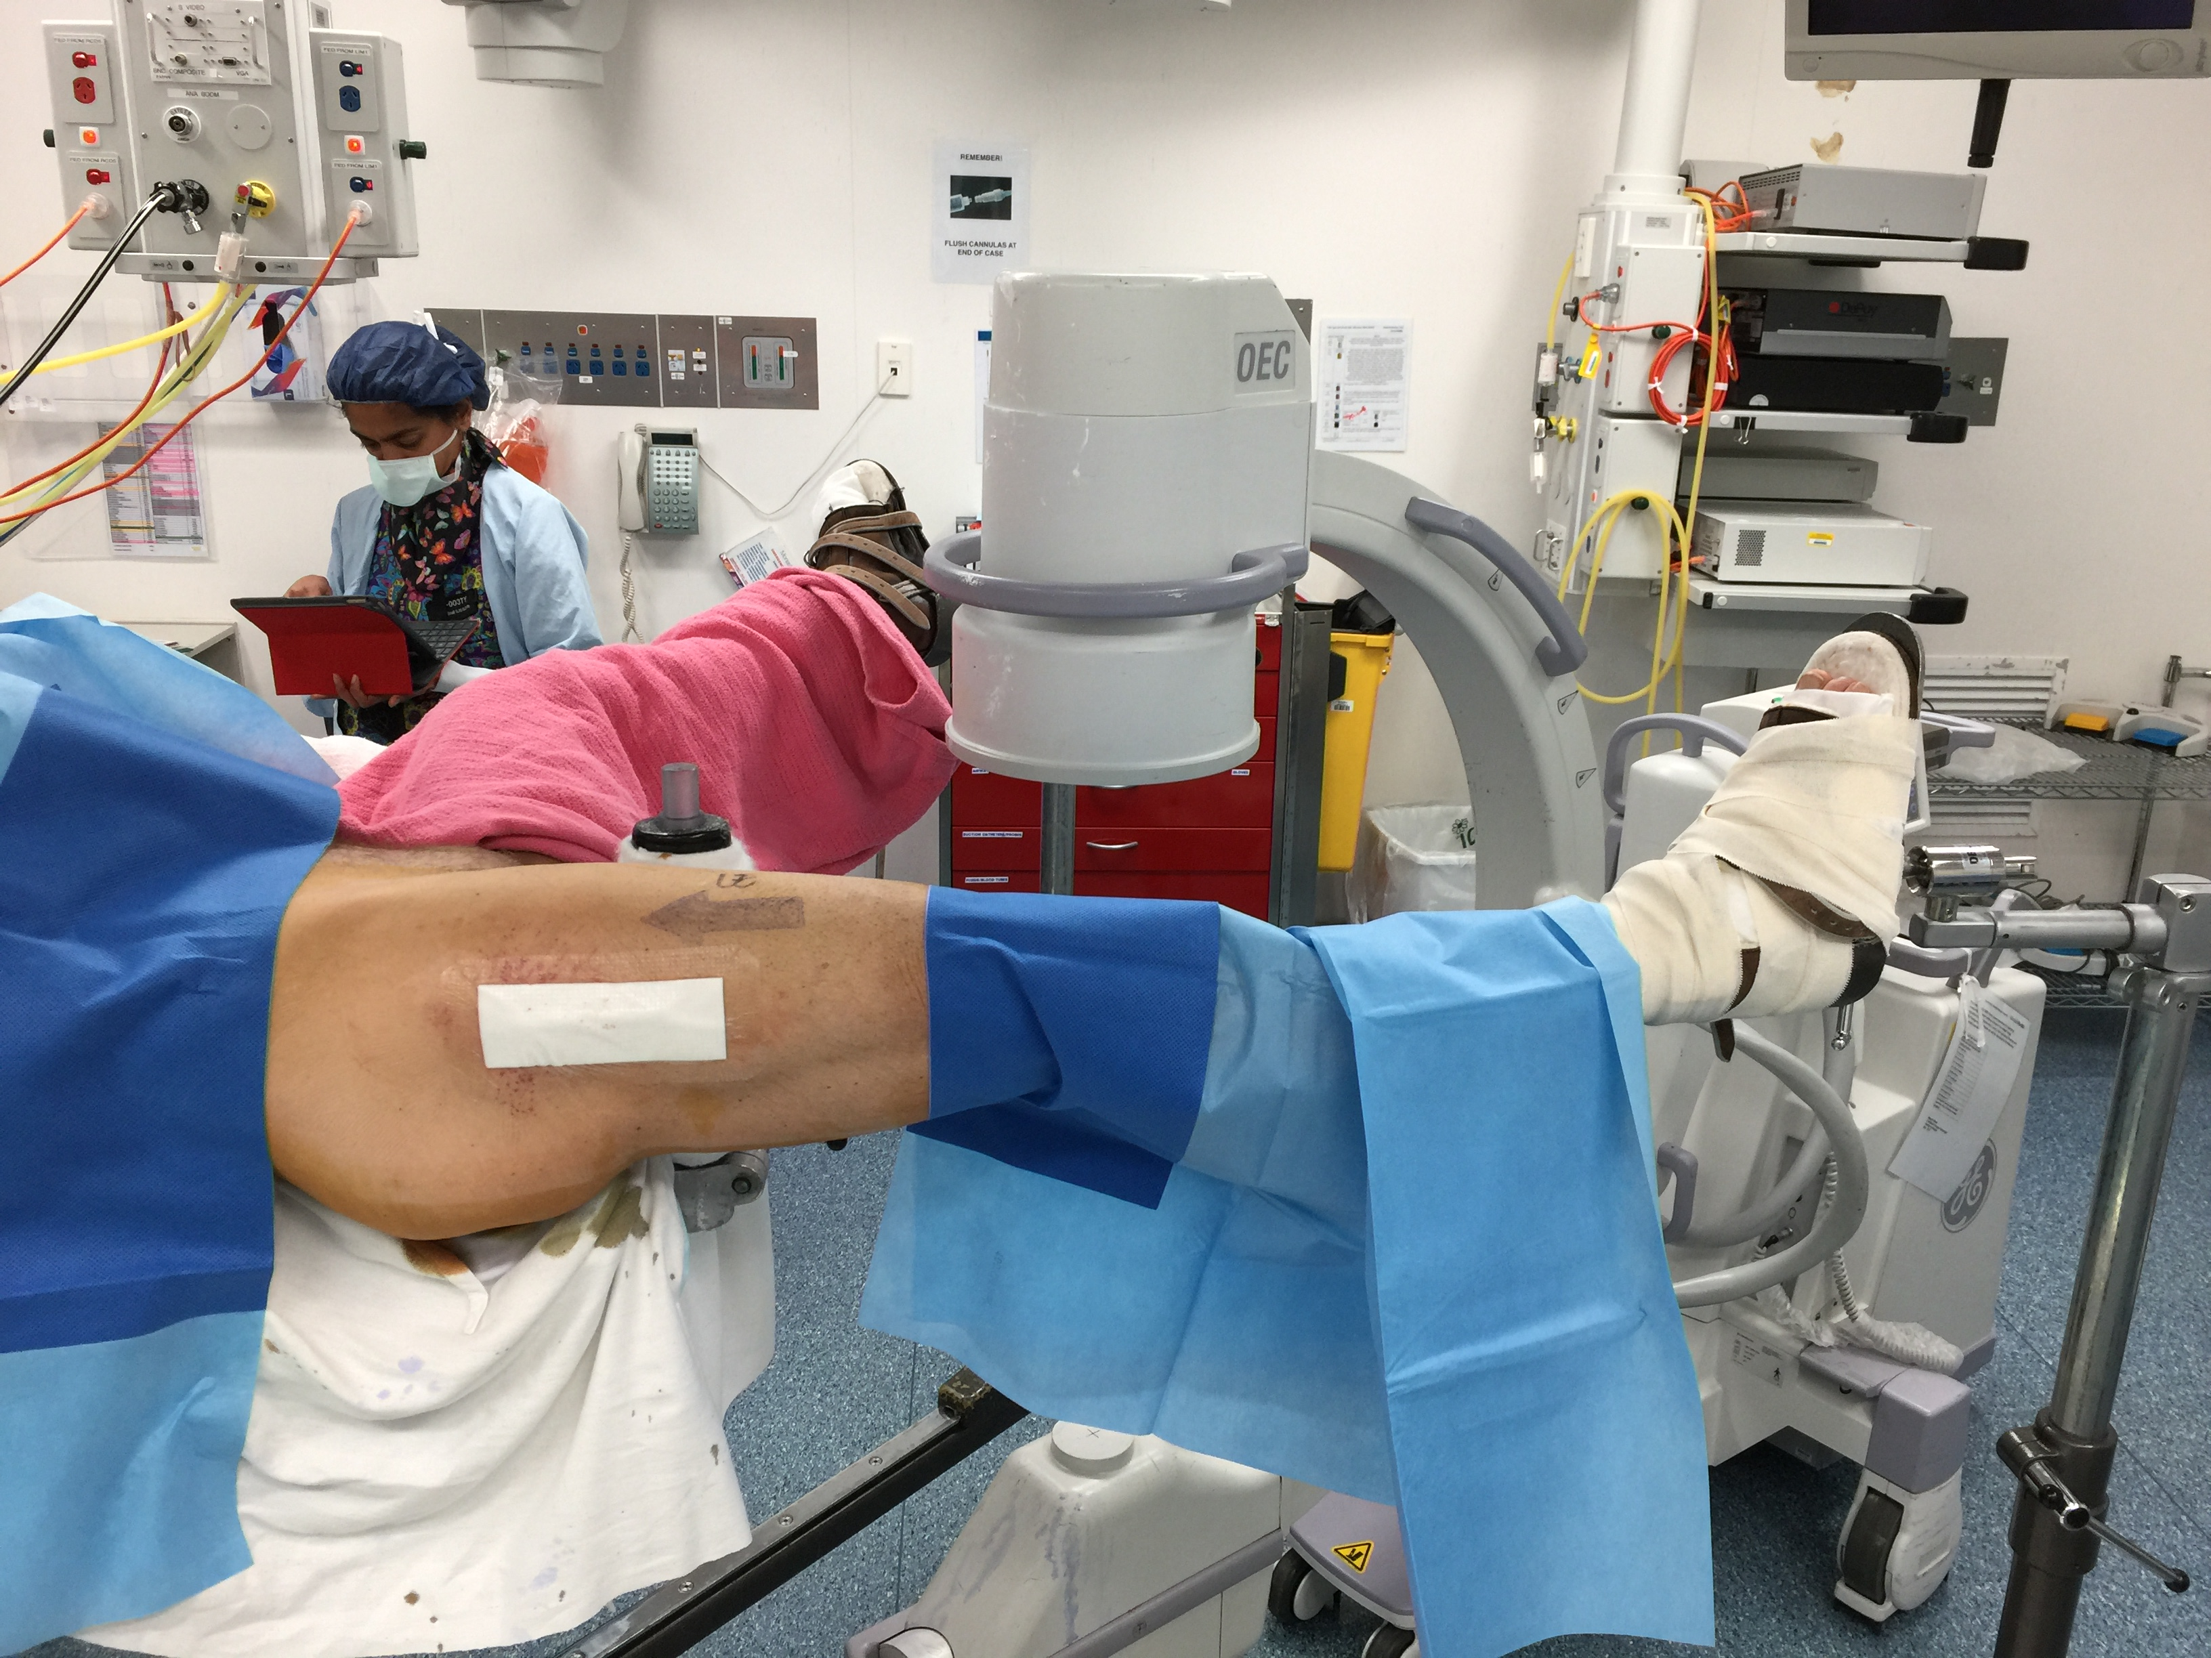
Ca lâm sàng 1

Slide 11
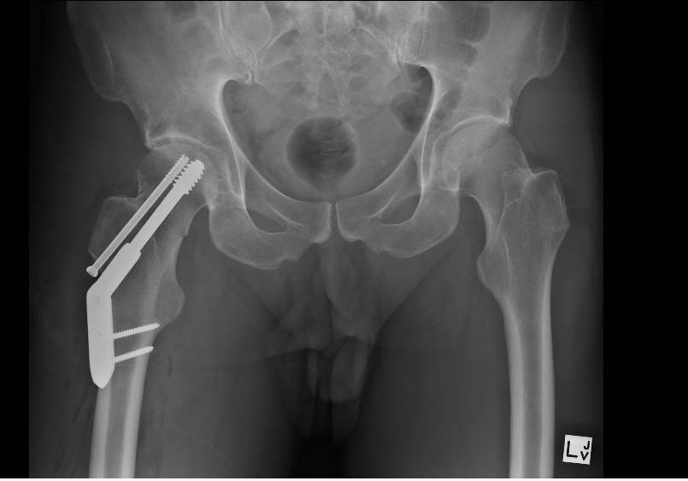
Ca lâm sàng 1

Slide 12
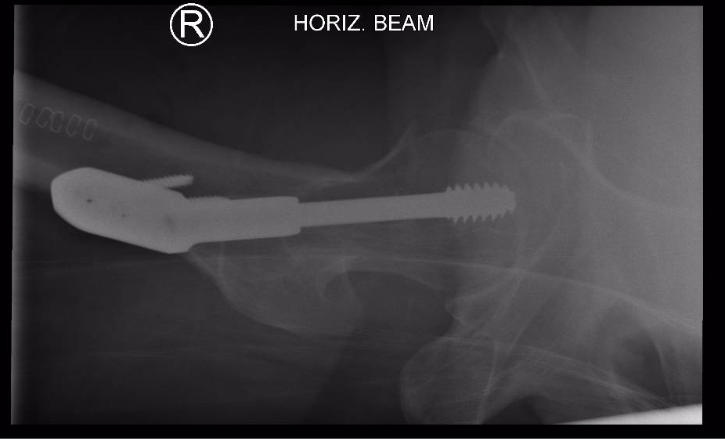
Ca lâm sàng 1

Slide 13
Mở nắn
Đường mổ Watson-Jones (trước-ngoài) or Smith-Peterson (trước)
Loại bỏ máu tụ trong khớp
Dùng đinh 5mm cho thân xương đùi và 2mm K-wire cho chỏm xương đùi hỗ trợ cho việc nắn ổ gãy
KHX với vít xốp rỗng hoặc dụng cụ DHS

Slide 14
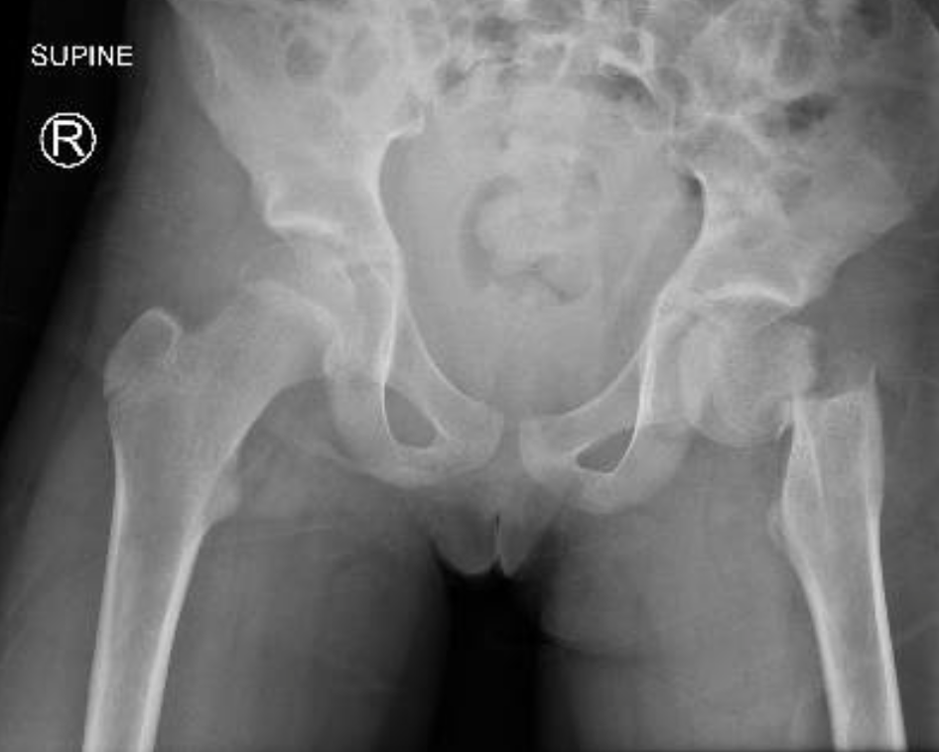
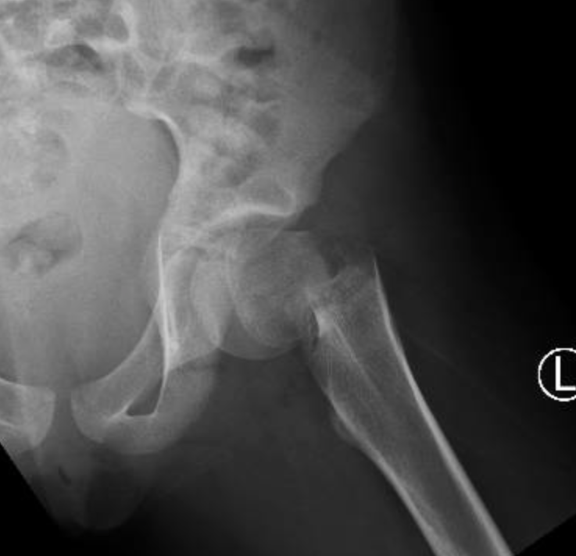
Ca lâm sàng 2
BN nam,11 tuổi
Té khi đi xe đạp với vận tốc khoảng 25km/h
Courtesy of Mr Rabi Solaiman

Slide 15
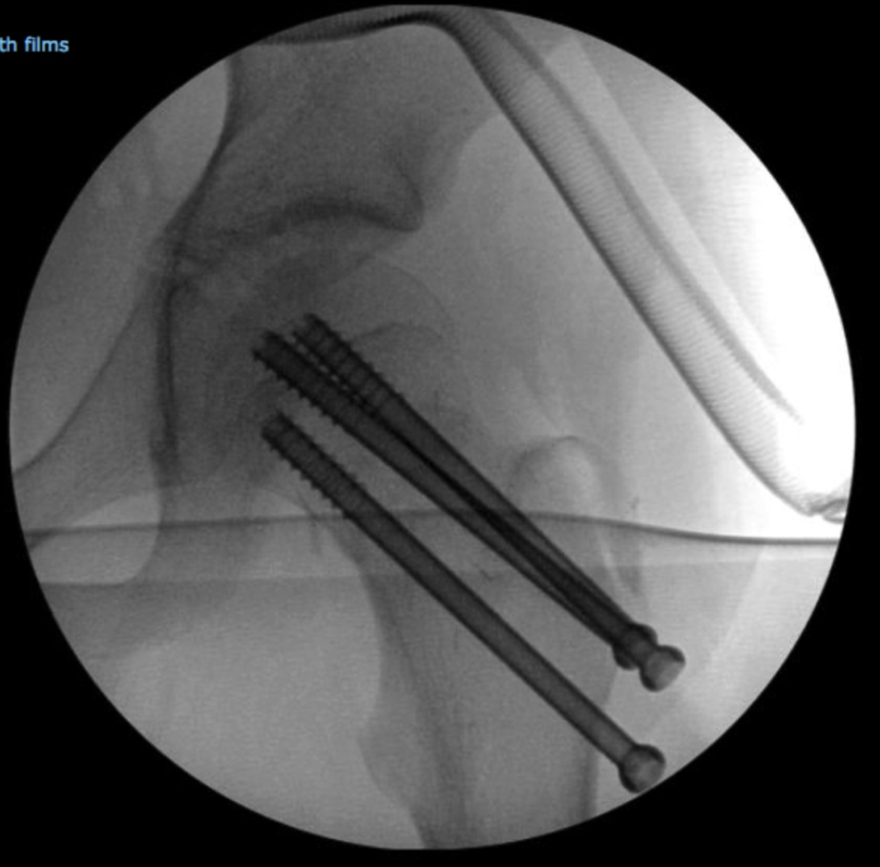
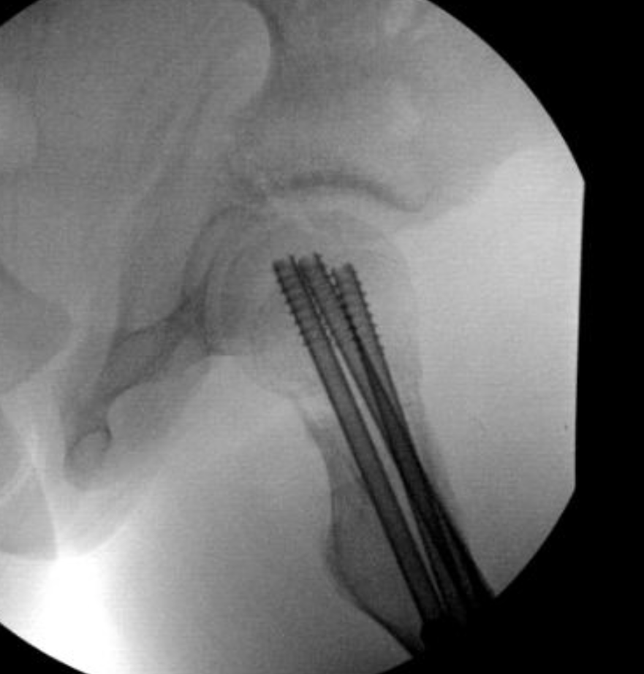
Ca lâm sàng 2
Mở nắn và KHX bên trong

Slide 16
Thay khớp
Chỉ định cho gãy cổ xương đùi di lệch cho BN >55 tuổi
Bán phần hoặc toàn phần

Slide 17
Thay khớp
Quan điểm của tôi
  Thay khớp toàn phần cho BN nhu cầu vận động cao <70 tuổi
  Hybrid hoặc toàn phần có xi măng
    Nguy cơ gãy xương đùi khi sử dụng chuôi không xi măng
  Thay khớp bán phần có xi măng cho BN >70 tuổi
  Đường mổ sau cho thay khớp toàn phần
    Dùng đường mổ mà PTV cảm thấy thoải mái nhất
  Đường mổ Hardinge (ngoài) cho thay khớp bán phần
    Giảm nguy cơ trật khớp cho BN mất trí

Slide 18
Ca lâm sàng 3
BN nữ, 86 tuổi
Té đập bên trái tại viện dưỡng lão
Gãy cổ xương đùi trái di lệch
Thay khớp háng trái bán phần

Slide 19
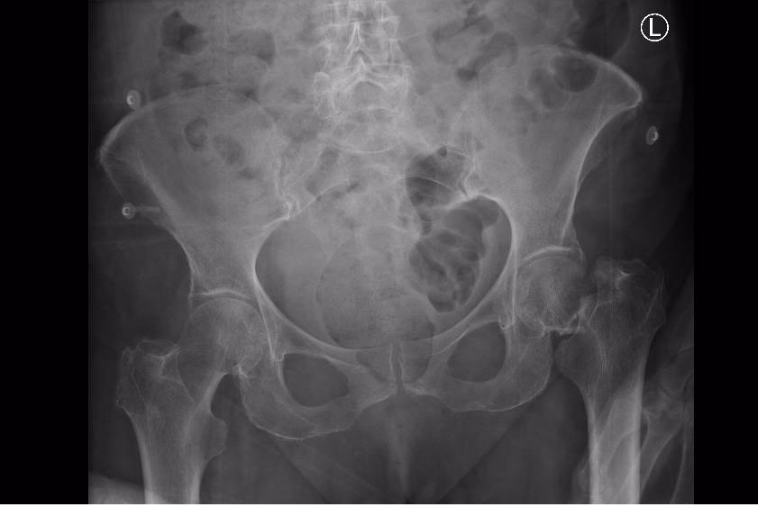
Ca lâm sàng 3

Slide 20
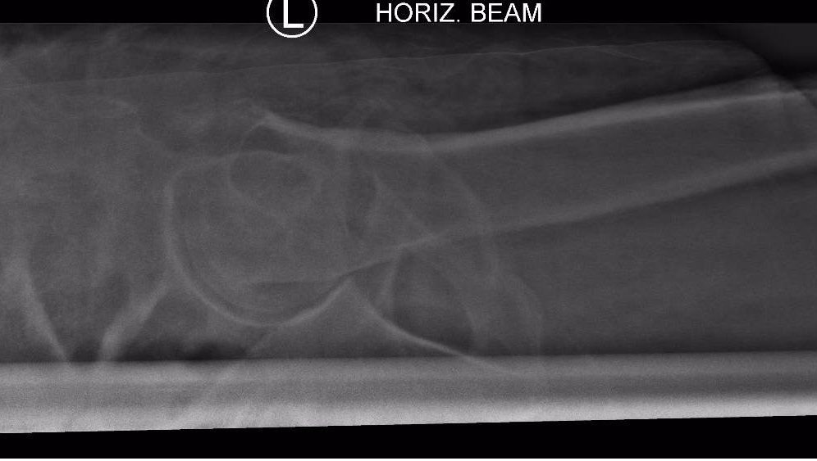
Ca lâm sàng 3

Slide 21
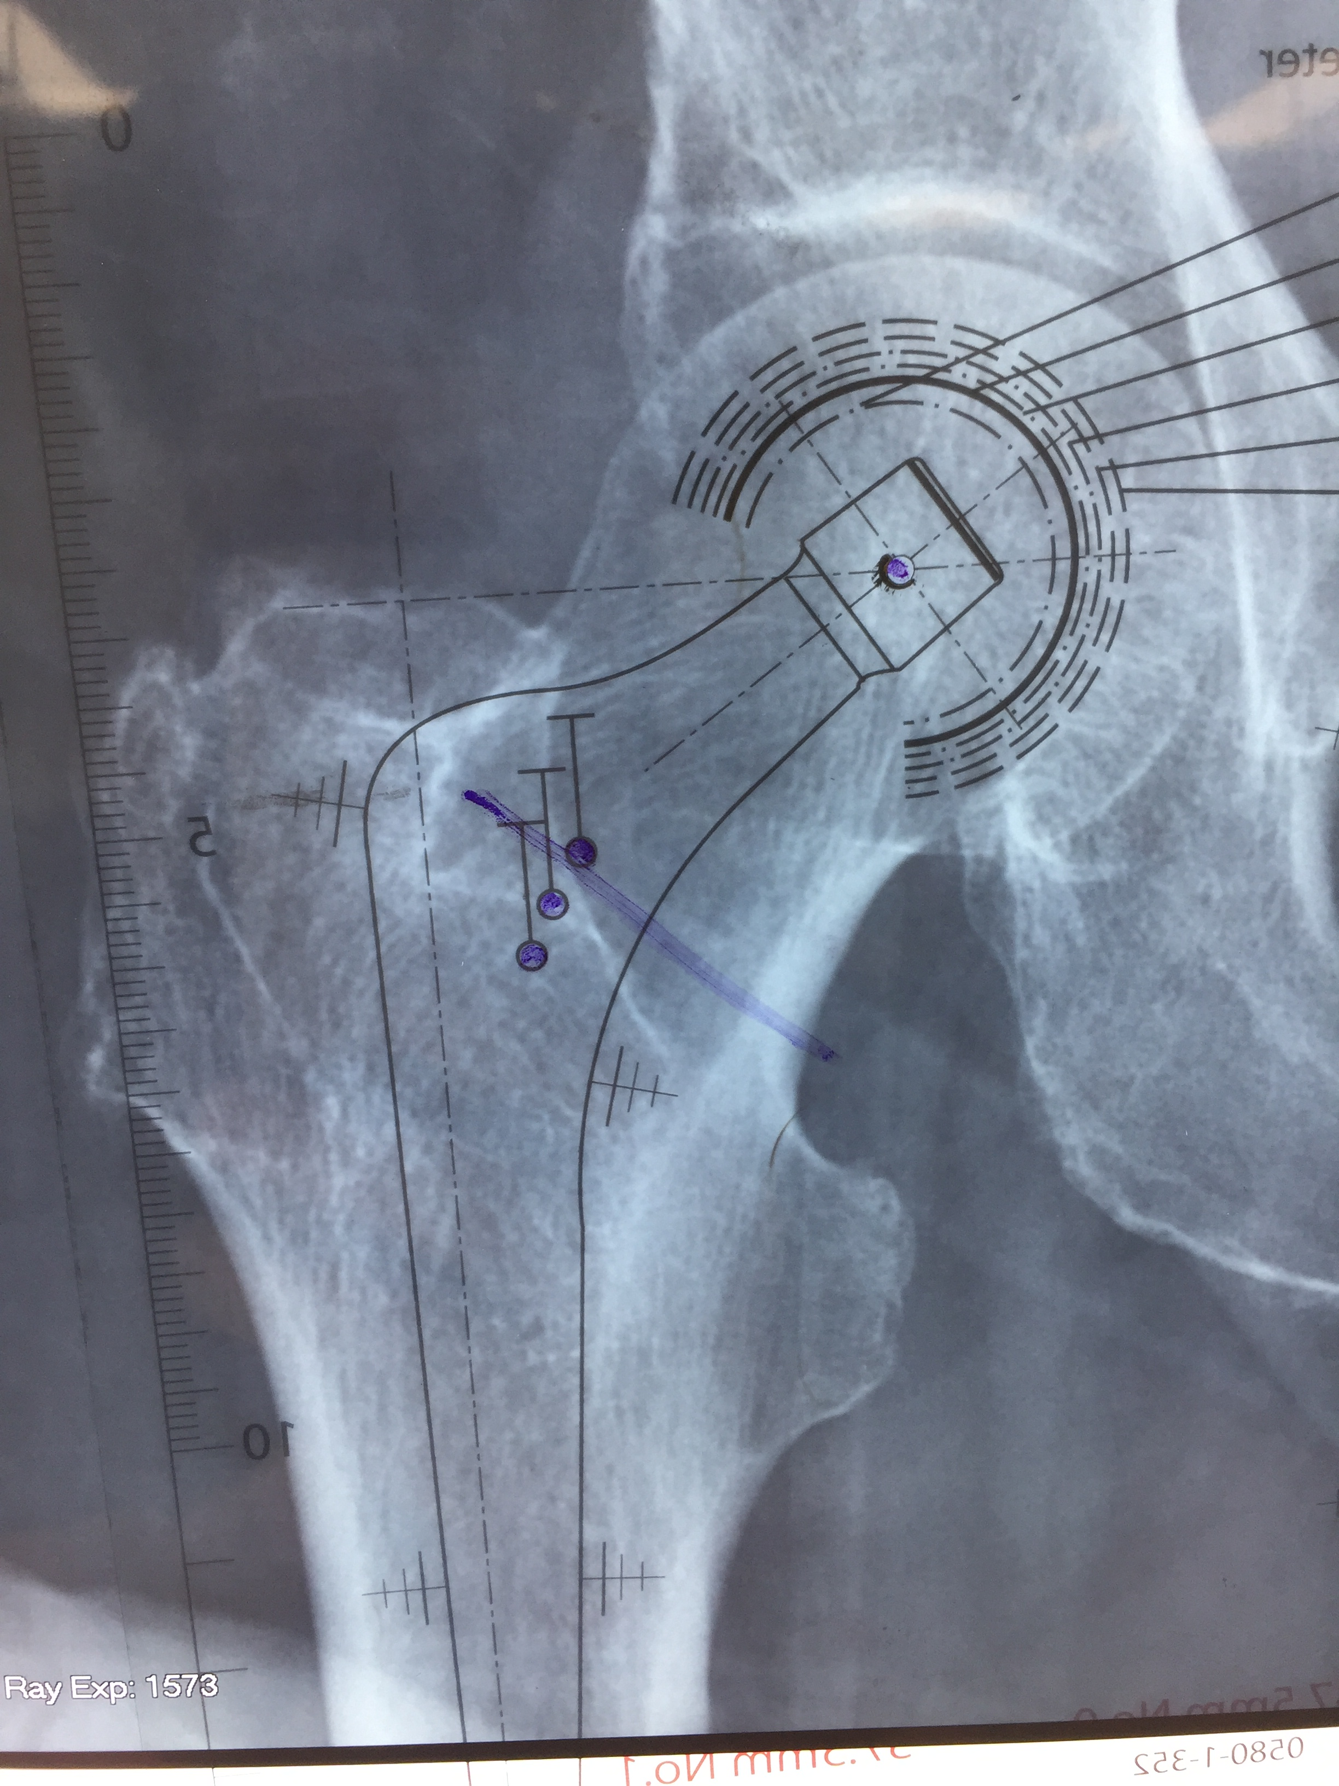
Ca lâm sàng 3
Đo đạc khớp háng phải trước mổ
  Offset
  Chiều cao calcar cắt
  Vị trí của trung tâm chỏm liên quan tới đỉnh mấu chuyển lớn (cổ vẹo trong hoặc vẹo ngoài)

Slide 22
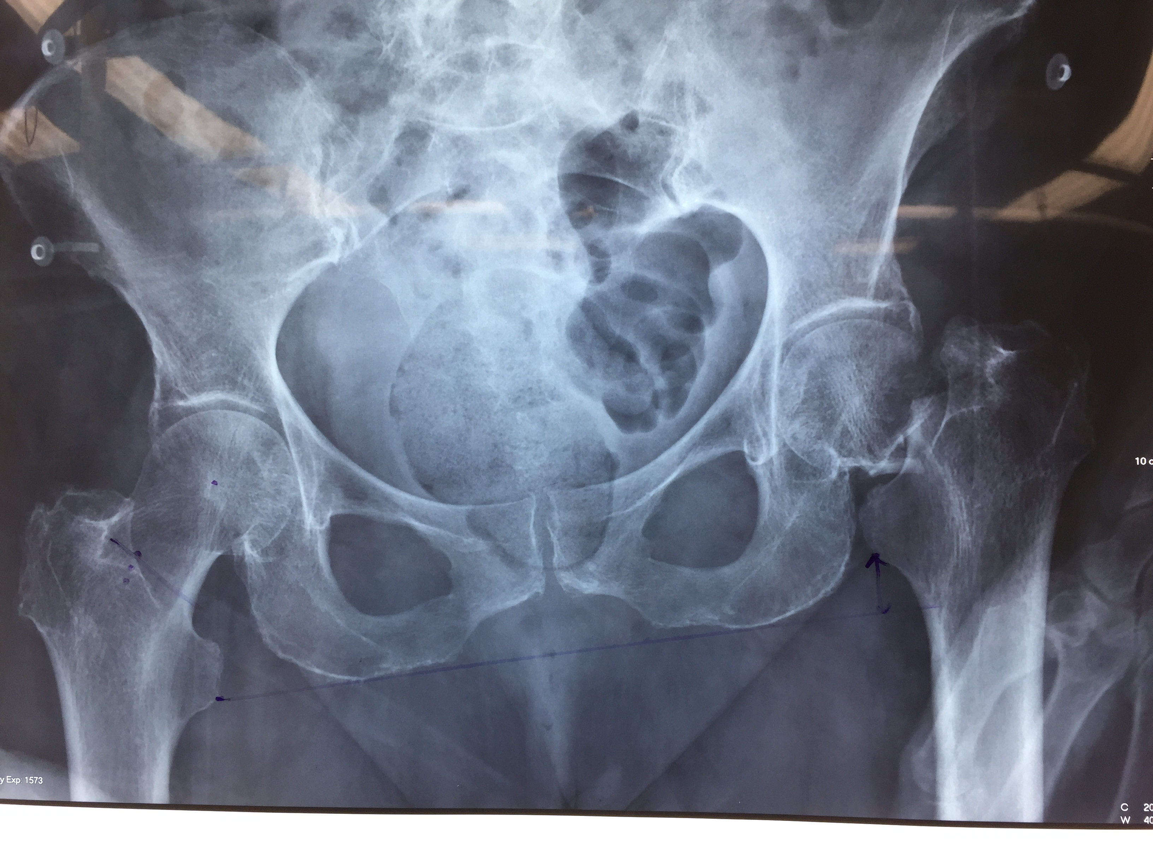
Ca lâm sàng 3
So sánh bên gãy với bên lành để xác định vị trí cắt calcar
So sánh chiều dài chân trên X quang

Slide 23
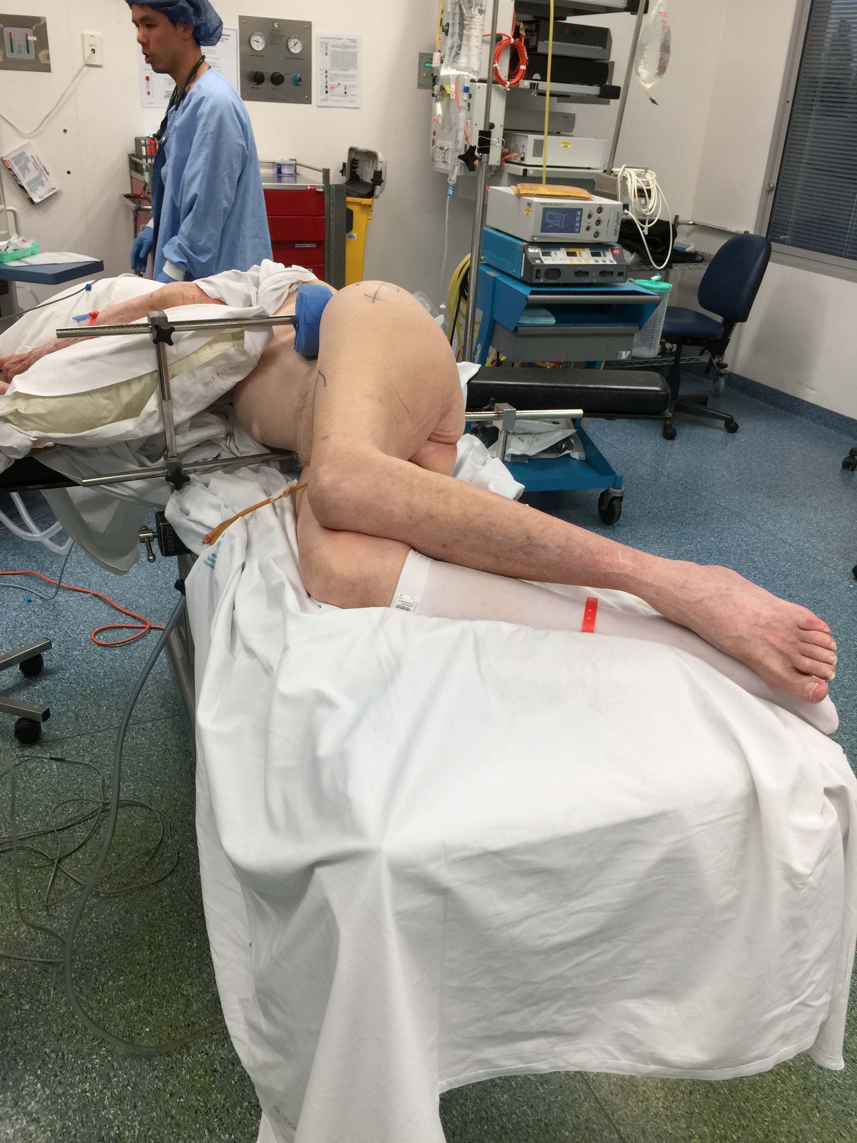
Thay khớp

Slide 24
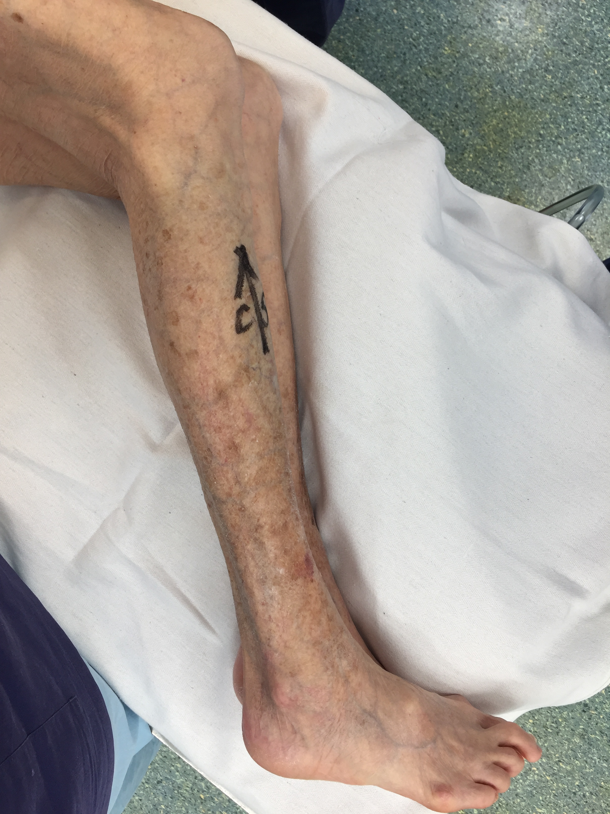
Thay khớp
Đánh giá chiều dài hai chân sau khi kê tư thế (Galeazzi test)
So sánh kết quả tại thời điểm này với kết quả lúc bạn đánh giá độ dài chân trên X quang

Slide 25
Thay khớp
Ổ cổi
  Khác biệt so với thoái hoá khớp
    Thoái hoá khớp – xương xơ và cứng
    Gãy cổ xương đùi – xương mềm, cận trọng không doa thủng thành trong
  “Anteversion” của thành phần ổ cối
    Cần cẩn trọng, cần làm chính xác (như là tiêu chuẩn của thay khớp toàn phần)

Slide 26
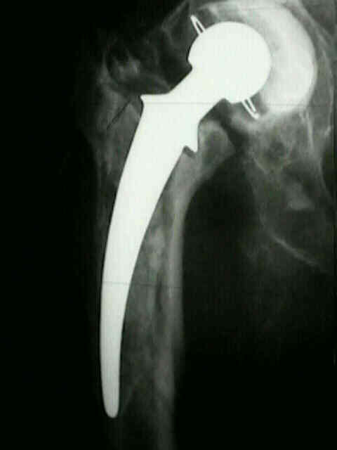

Thay khớp
Xương đùi
  Cần cắt calcar chính xác để tránh thất bại
  Đường gãy có thể mở rộng xuống calcar
  Chuôi có xi măng
    Xương loãng
    Nguy cơ gãy vơí chuôi press fit không xi măng
    Thất bại với việc mọc xương
    Chuôi có xi măng – dễ dàng chỉnh sửa theo giải phẫu xương đùi

Slide 27
Thay khớp
Xương đùi
  anteversion – dùng calcar và hoặc xương chày
  Cẩn trọng tránh gãy xương, đặc biệt với lực xoắn khi nắn khớp khớp
  Người già, cẩn trọng với áp lực khi dùng chuôi có xi măng

Slide 28
Thay khớp
Thử
  Thay khớp háng bán phần – dùng chỏm thử nhỏ hơn 2mm so với kích thước chỏm đo được để chỏm thử tránh kẹt trong ổ cối
  Galeazzi test để đánh giá chiều dài chân, so sánh với Galeazzi test trước phẫu thuật

Slide 29
Tóm tắt
Gãy cổ xương đùi
  KHX bên trong
  Thay khớp
    Bán phần
    Toàn phần
Gãy liên mấu chuyển
Gãy dưới mấu chuyển

Slide 30
Lựa chọn phương án điều trị
Nắn kín KHX bên trong
  Dụng cụ DHS
  Đinh nội tuỷ
Chỏm xương đùi còn
Gãy liên quan tới mấu chuyển nhỏ, không có Calcar nâng đỡ cho việc thay khớp

Slide 31
Ca lâm sàng 4
BN nữ, 90 tuổi
Té đập bên trái, tại nhà

Slide 32
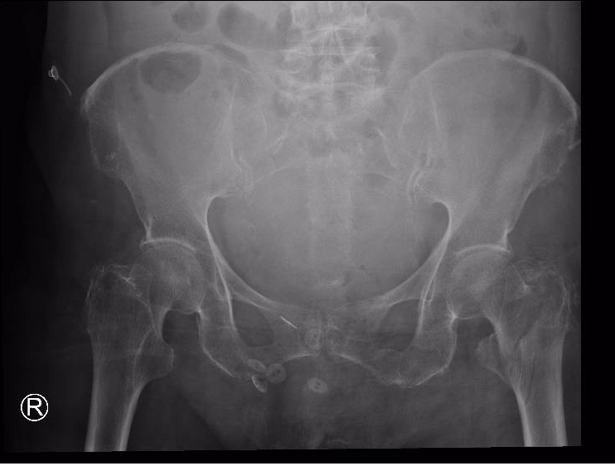
Ca lâm sàng 4

Slide 33
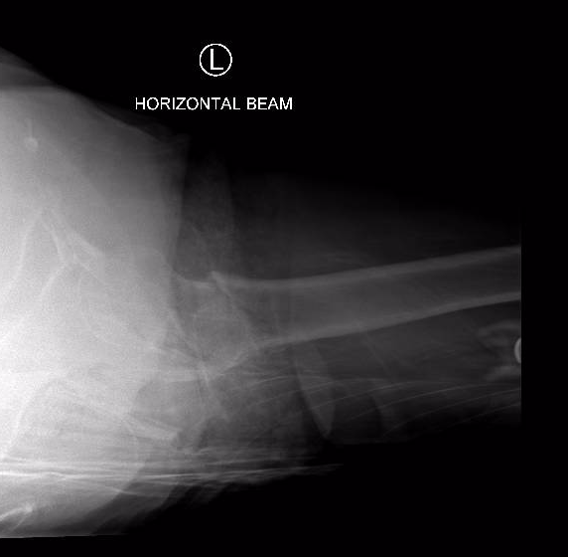
Ca lâm sàng 4

Slide 34
Ca lâm sàng 4
Định nội tuỷ
Nắn kín
  Bàn xương
  Kéo
  Xoay trong thân xương đùi để chống lại lực của cơ thắt lưng chậu
  Có thể phải nâng thân xương đùi với cây nạng nếu thân xương đùi rớt xuống dưới
  Chắc chắn kết quả nắn tốt trên cả hai bình diện X quang thẳng và nghiêng
  Bắn được “lag screw” vaò trung tâm chỏm xương đùi trên cả hai bình diện X quang thẳng và nghiêng

Slide 35
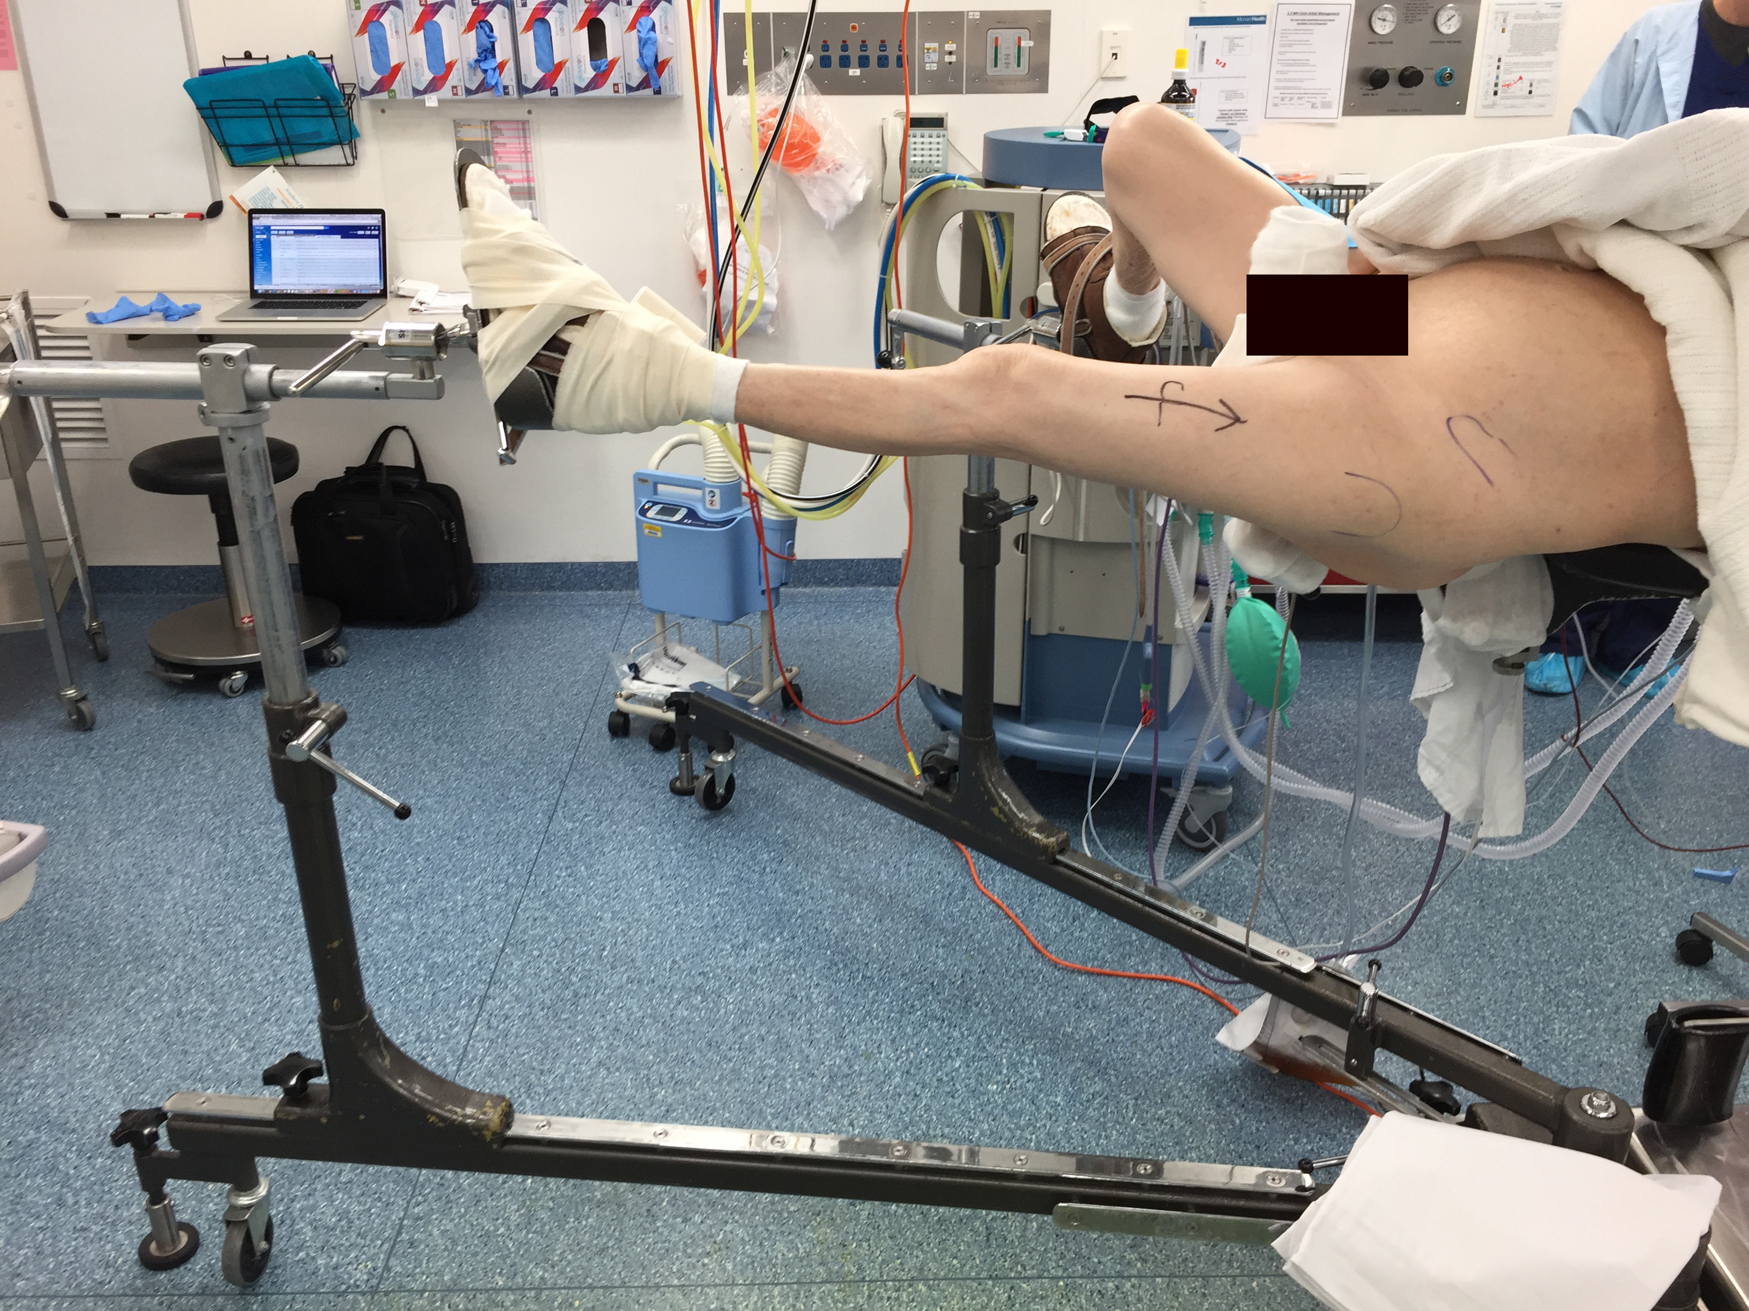
Ca lâm sàng 4

Slide 36
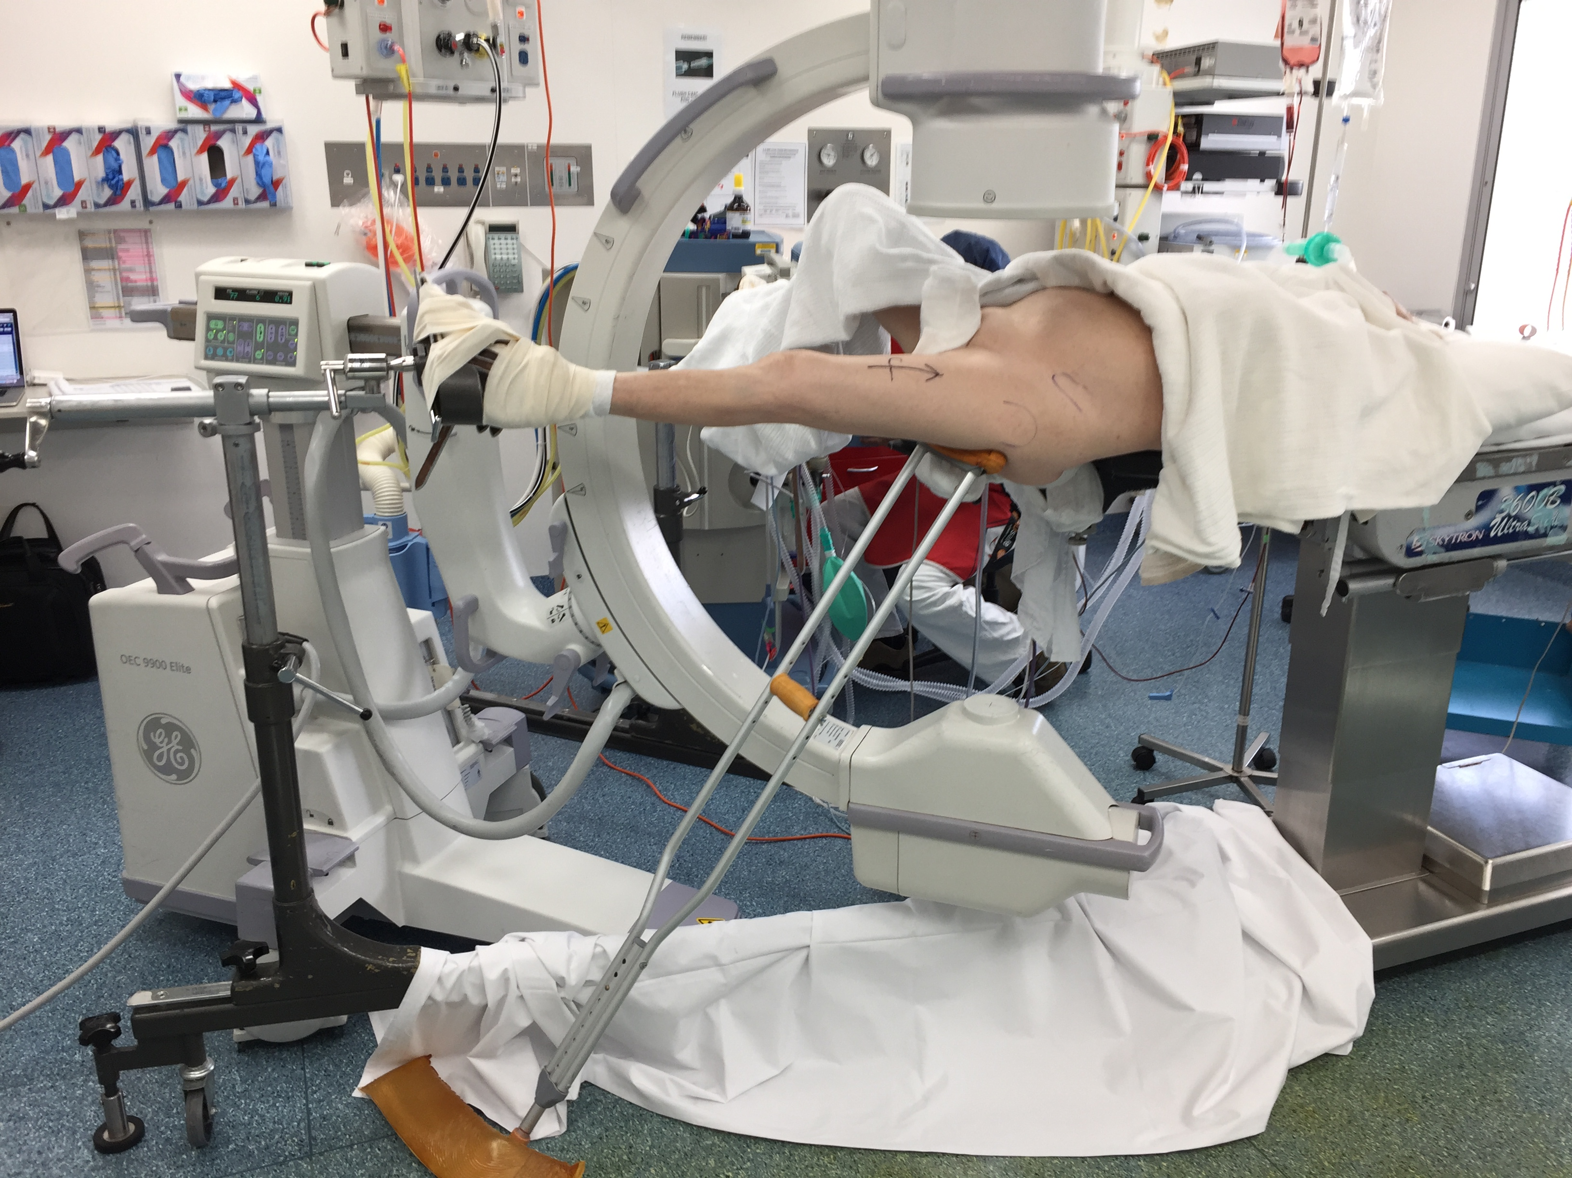
Ca lâm sàng 4

Slide 37
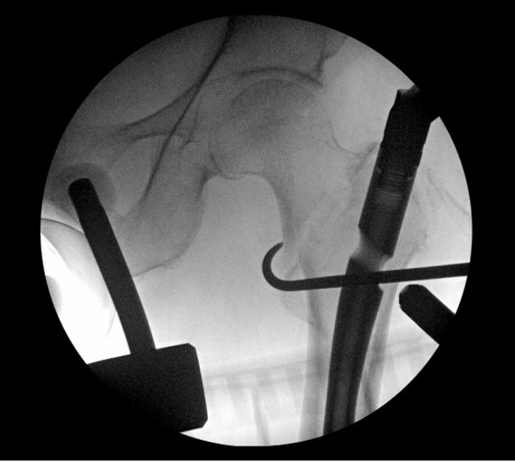
Ca lâm sàng 4
Dùng cái móc xương để giúp nắn calcar cao thân xương đùi
  Trượt móc nhẹ nhàng ra trước cổ xương đùi
  Cẩn trọng mạch máu

Slide 38
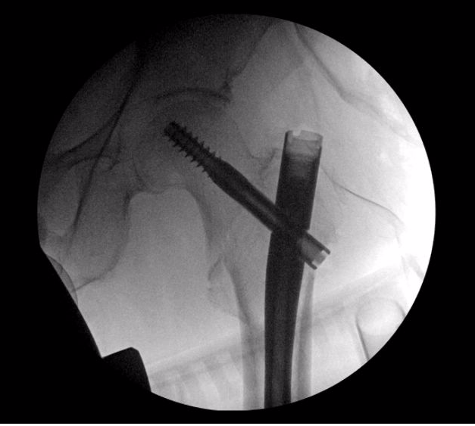
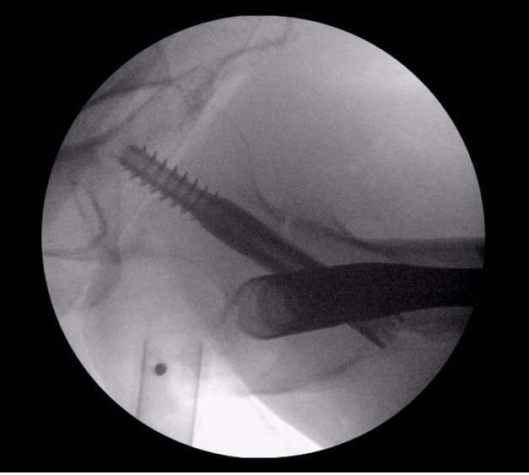
Ca lâm sàng 4

Slide 39
Tóm tắt
Gãy cổ xương đùi
  KHX bên trong
  Thay khớp
    Bán phần
    Toàn phần
Gãy liên mấu chuyển
Gãy dưới mấu chuyển

Slide 40
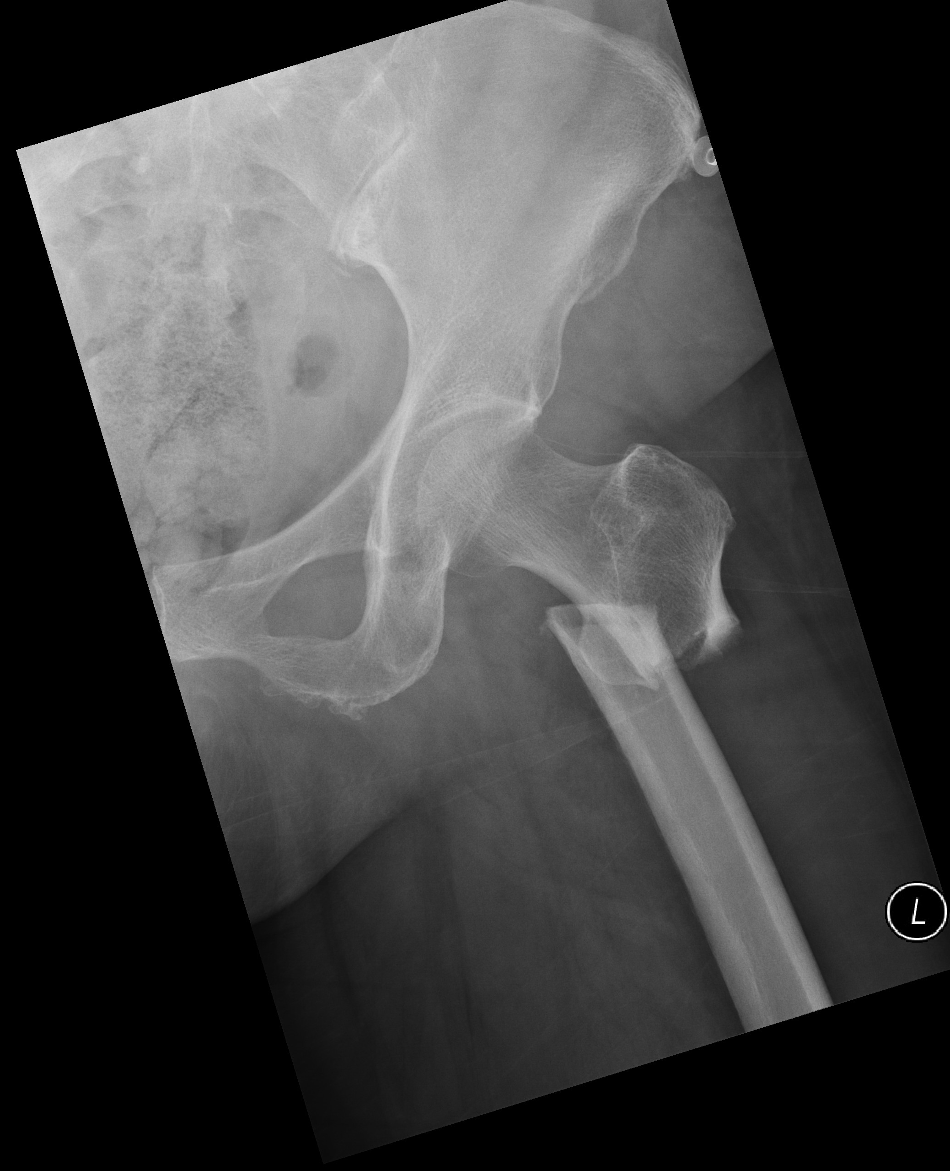
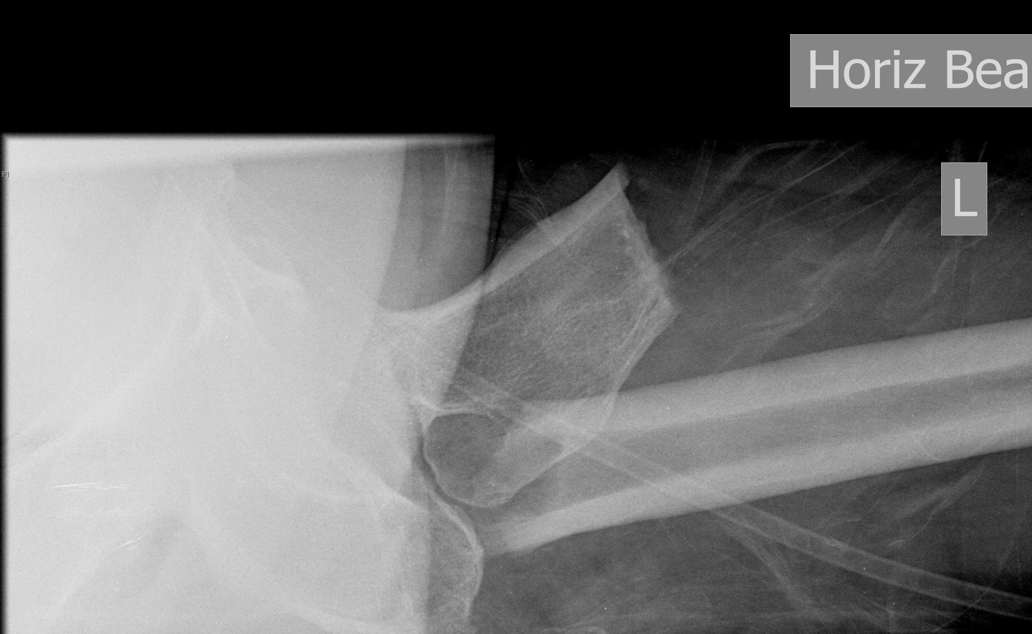
Gãy dưới mấu chuyển
Từ mấu chuyển nhỏ xuống dưới 5cm
Phẫu thuật khó

Slide 41
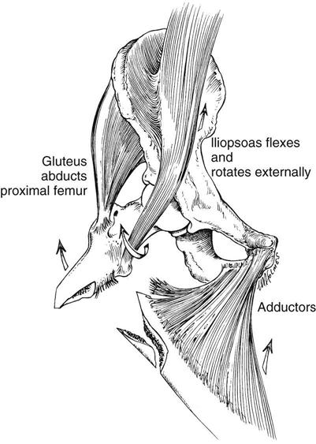
Gãy dưới mấu chuyển
Mảnh gãy gần
  Dang
  Gấp
  Xoay ngoài
Mảnh gãy xa
  Khép
  Xoay ngoài

Slide 42
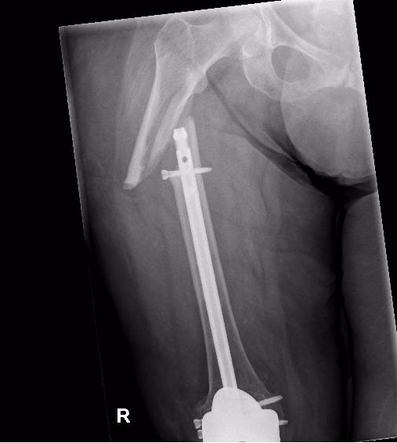
Ca lâm sàng 5
BN nữ, 80 tuổi
Té tại bệnh viện sau khi phẫu thuật thay khớp vai toàn phần
Đinh trên hai lồi cầu đùi

Slide 43
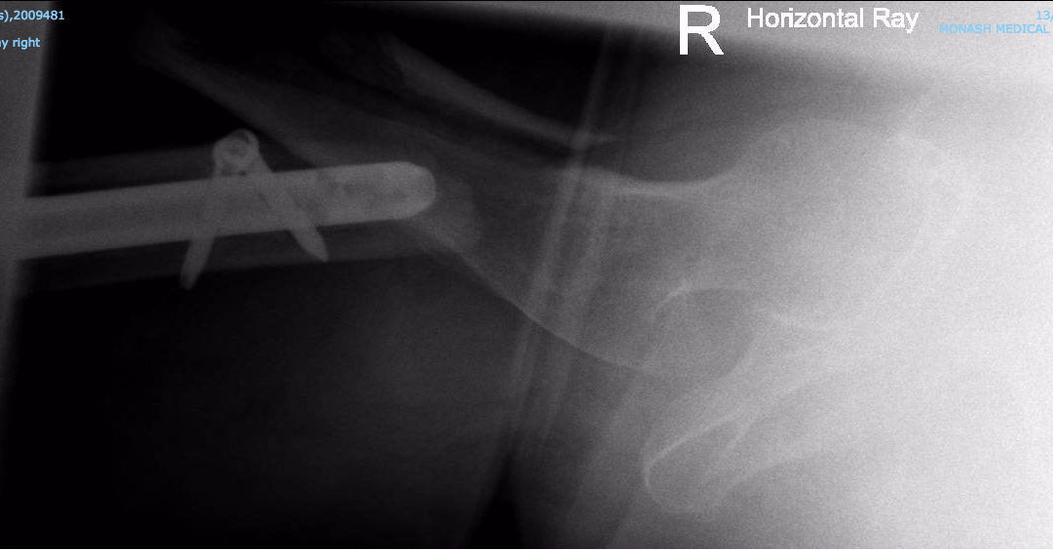
Ca lâm sàng 5

Slide 44
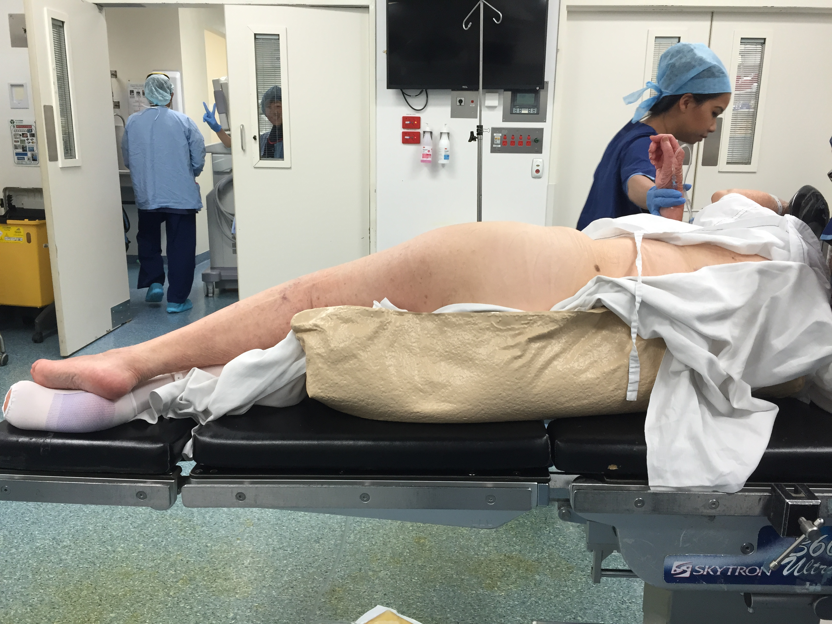

Ca lâm sàng 5
Nàm nghiêng
Khó khăn khi nắn với bàn xương
  dễ dàng chỉnh biến dạng gập của đầu gãy gần với mở nắn trong tư thế nghiêng
Dễ dàng cho các PTV phụ với mổ hở - không bị cản trở bởi phần mềm
Cho phép đánh giá khớp gối sau khi lấy đinh trên hai lồi cầu

Slide 45
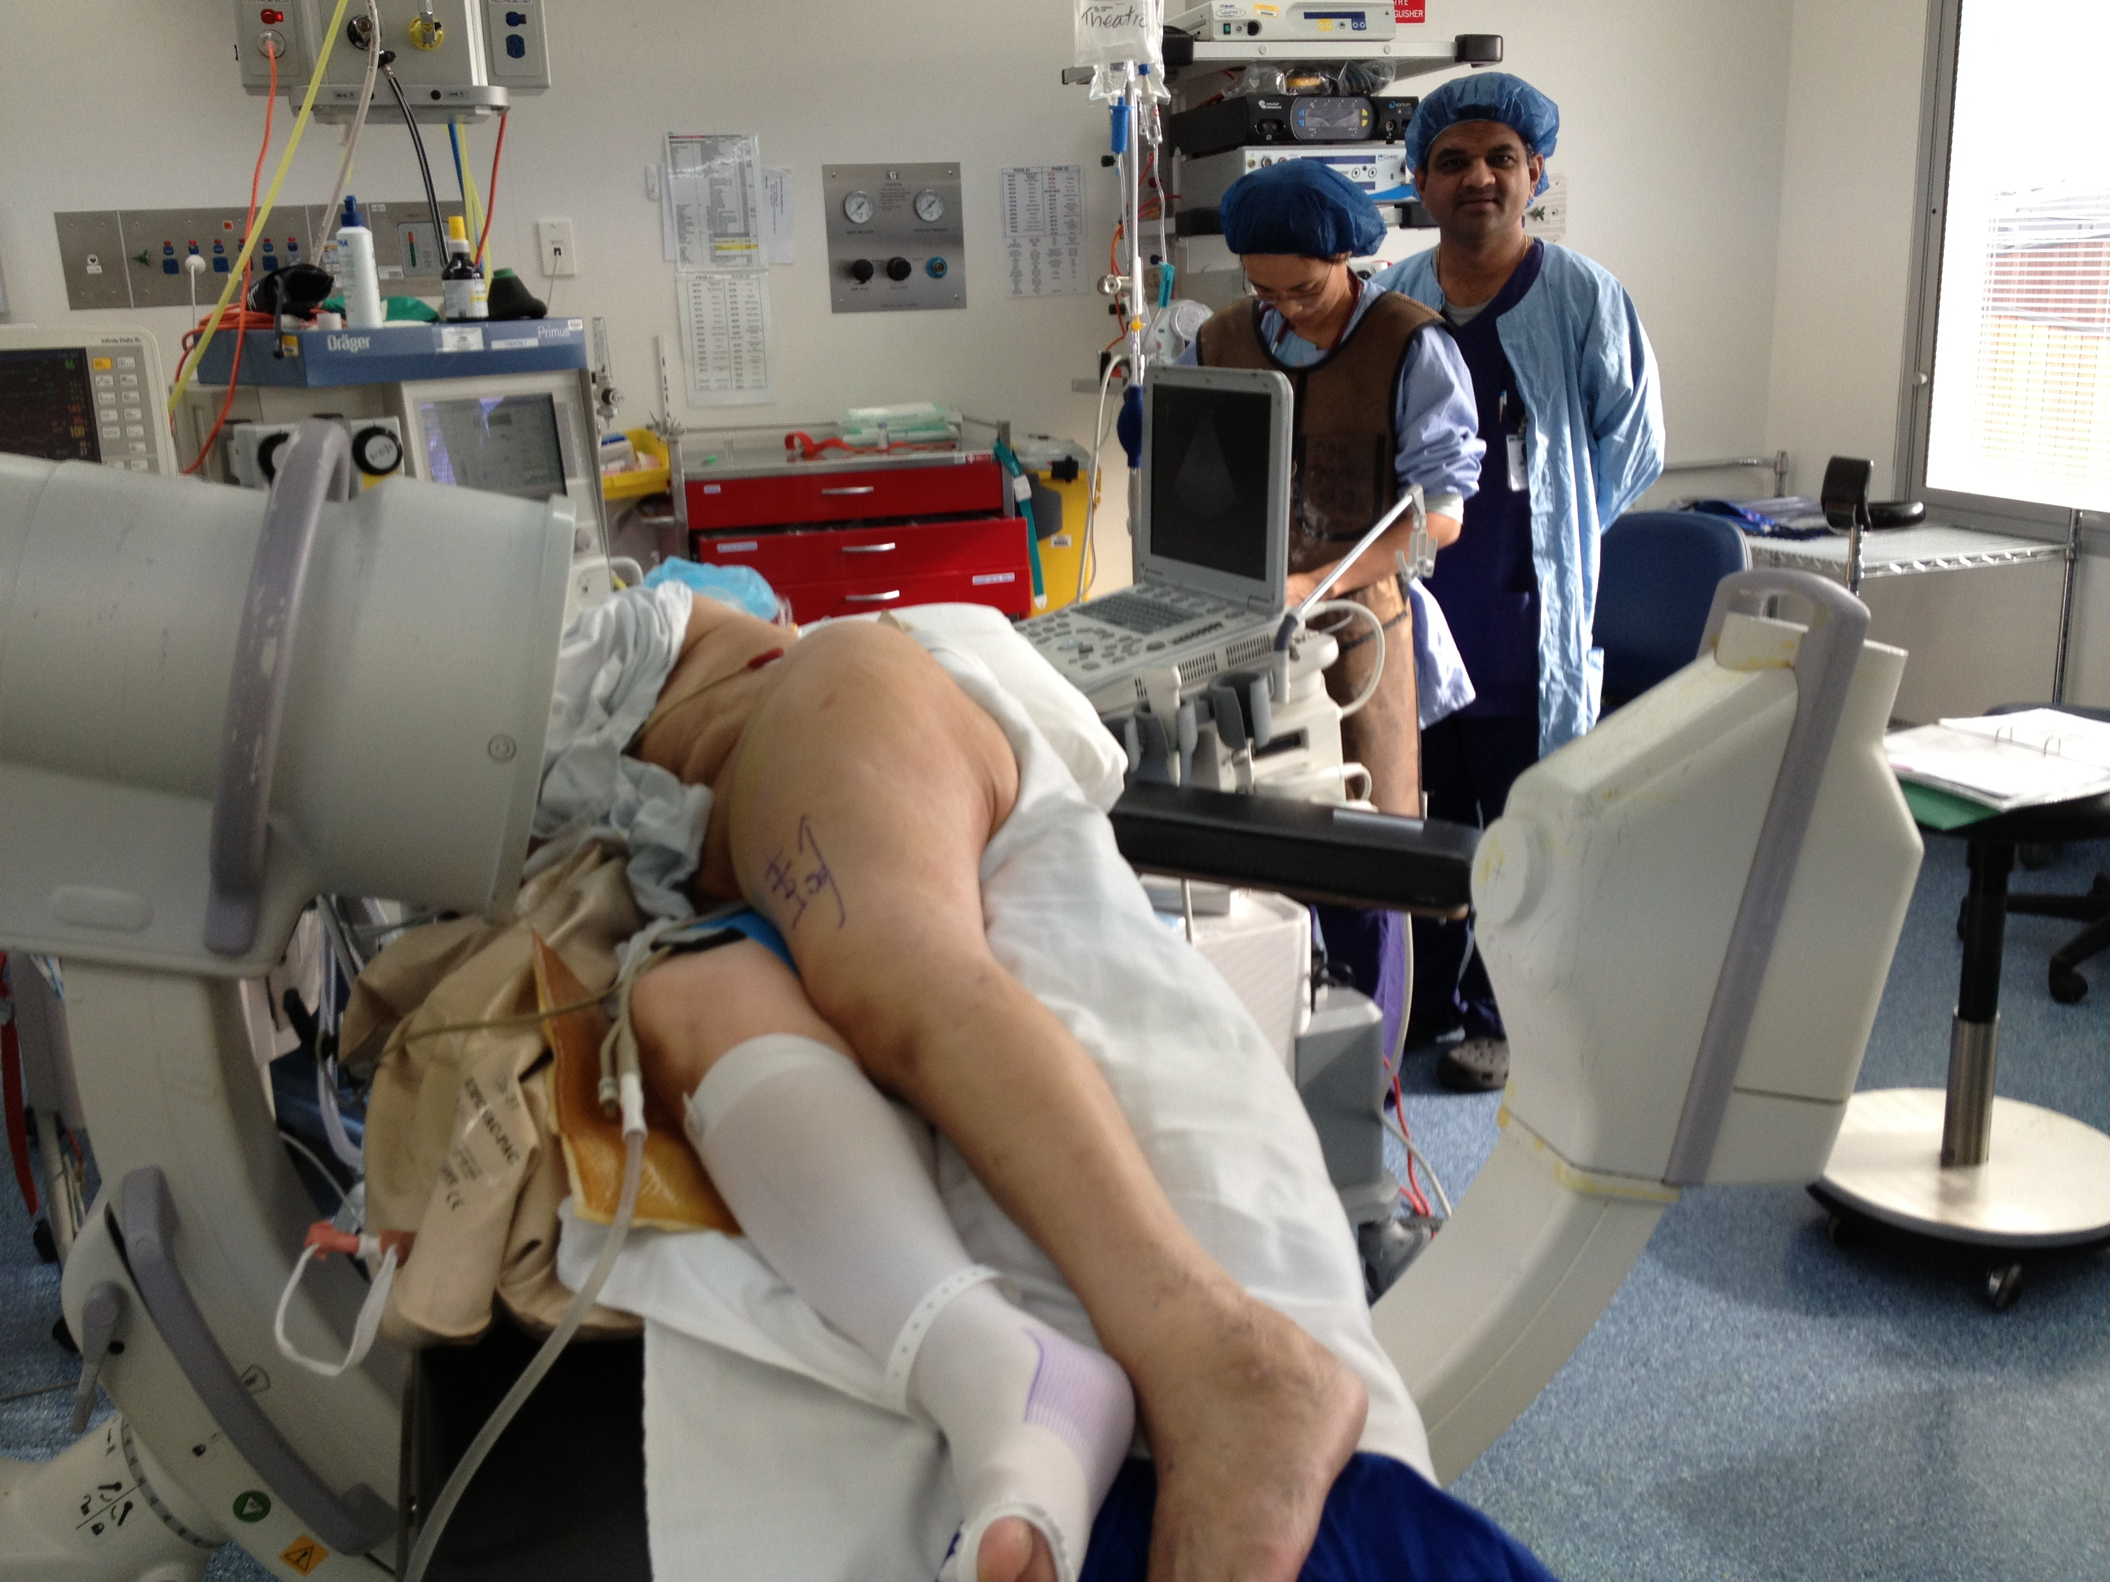
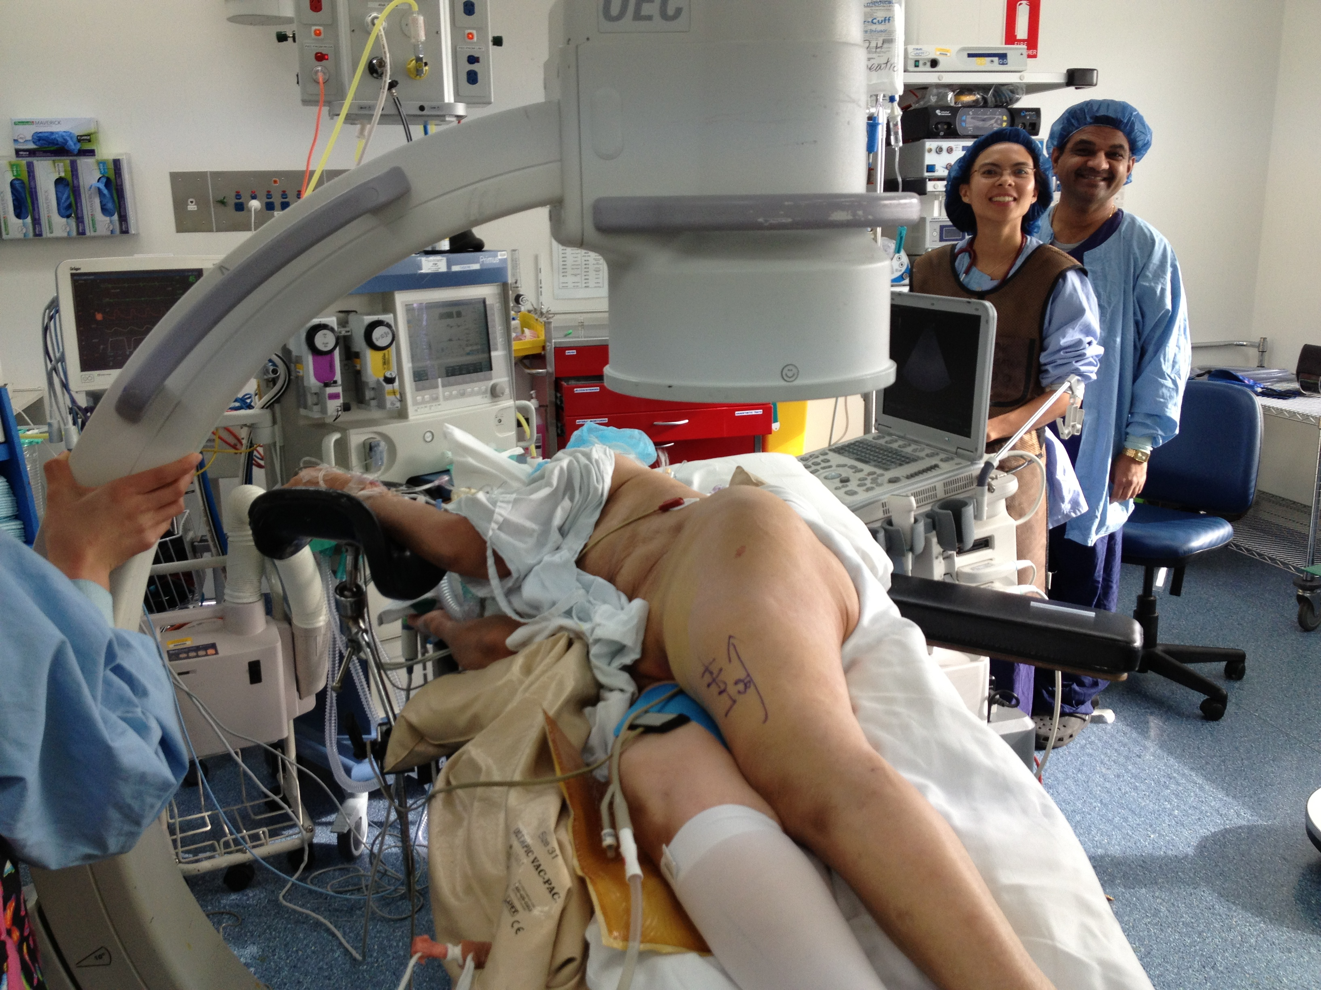
Ca lâm sàng 5
X quang nghiêng
Chỏm xương đùi đối bên không chồng hình trên phim x quang
X quang thẳng

Slide 46
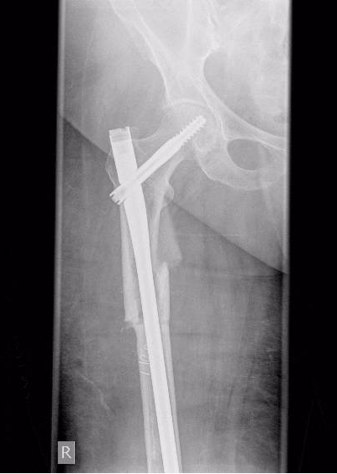
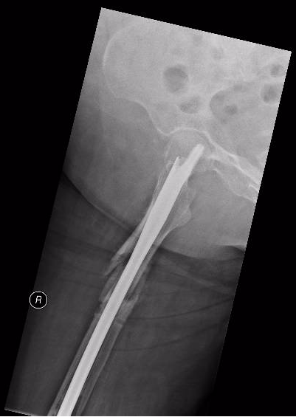
Ca lâm sàng 5

Slide 47
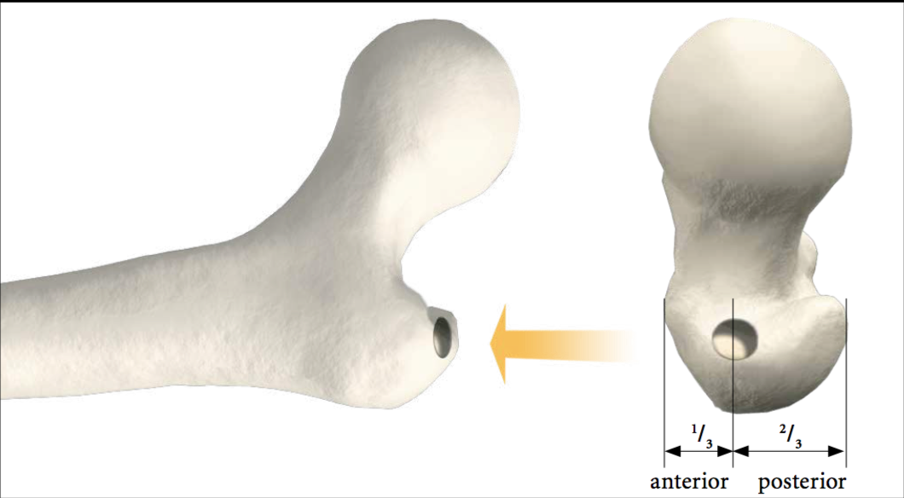
Gãy dưới mấu chuyển - mẹo
Tư thế BN rất quan trọng
  Tư thế nghiêng giúp việc nắn dễ dàng hơn
  Điểm vào đinh (phụ thuộc dụng cụ)
  Đinh Gamma 3 : điểm nối 1/3 trước và 2/3 sau, vô trong nhẹ (không gây gãy thành ngoài của mấu chuyển lớn)
Nắn ổ gãy thật tốt trước khi doa và đặt đinh
  Định không giúp nắn ổ gãy

Slide 48
Tóm tắt
Gãy cổ xương đùi
  KHX bên trong
  Thay khớp
    Bán phần
    Toàn phần
Gãy liên mấu chuyển
Gãy dưới mấu chuyển

